Slide 1
Игровая индустория

Slide 2
Кто я такой
Меня зовут Артём, я очень люблю играть в роблокс и многие другие игры

Slide 3
Игровая индустрия (индустрия компьютерных игр, индустория видеоигр,индустория интерактивных развлечений,игровая отрасль,игропором), сектор экономики, связанный с разработкой,продвижением и продажей Компьютерных игр.

Slide 4
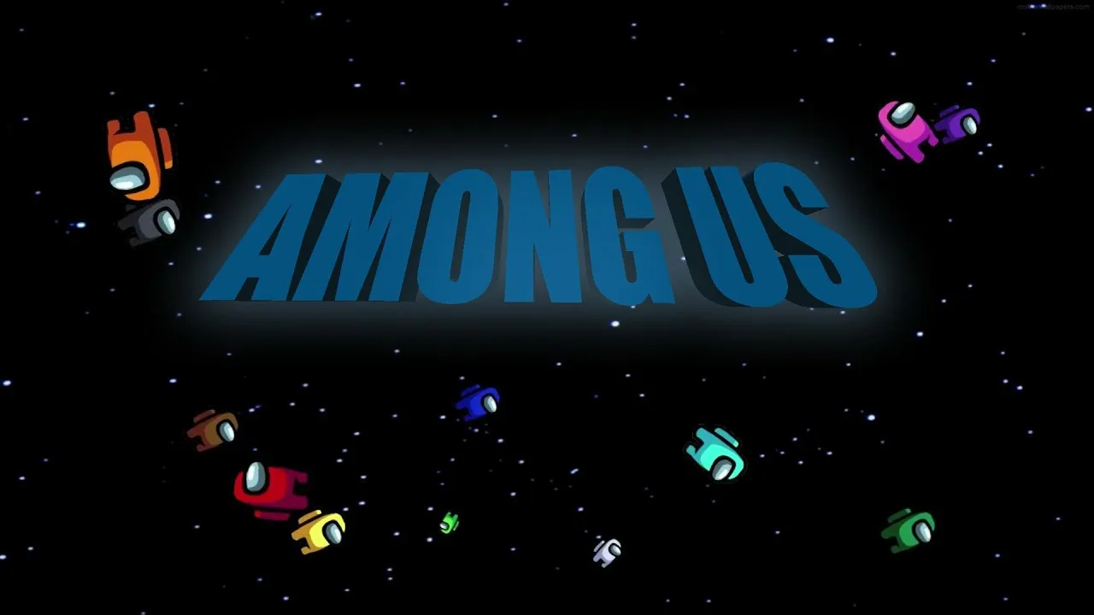
Примеры игр
1. амонг ас

Slide 5

2. роблокс

Slide 6

3. Geometry

Slide 7
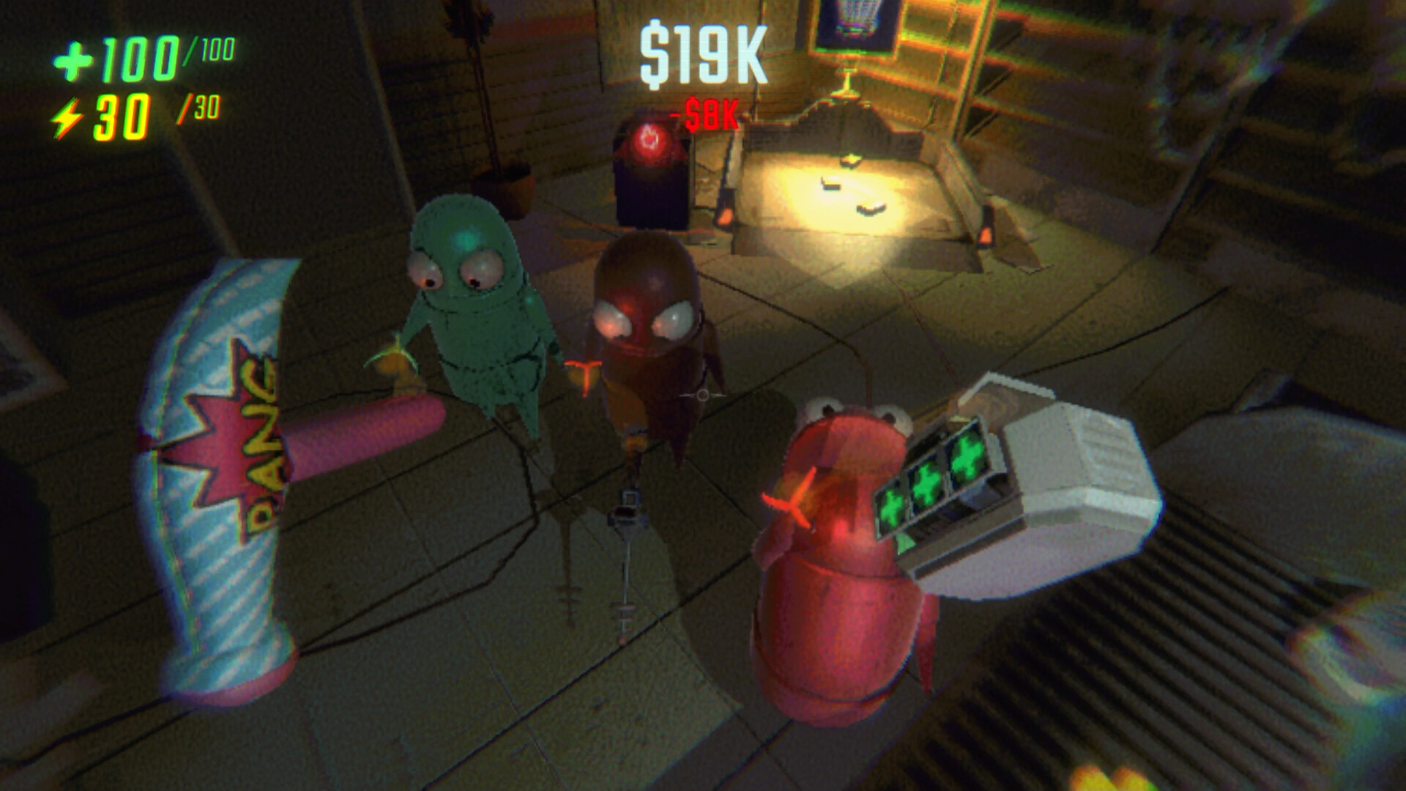
4.репо

Slide 8
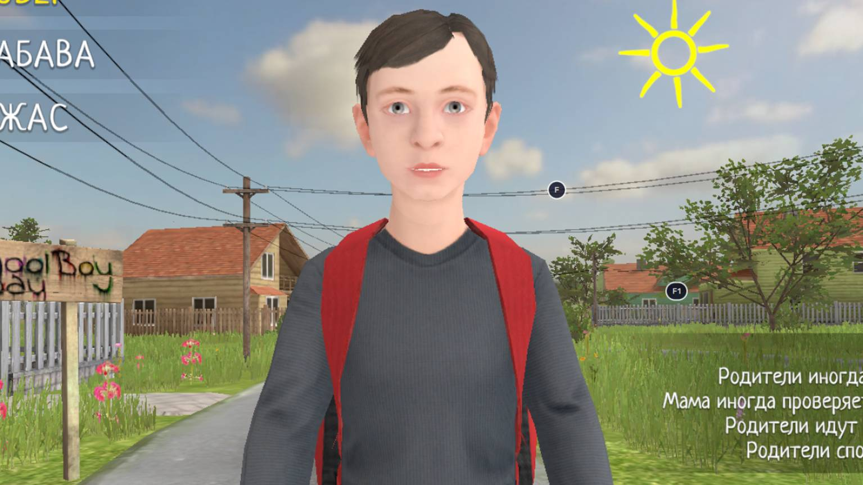
5.скулбой

Slide 9
6. сдндоф 2

Slide 10
Что такое геймдев?
Геймдев (GameDev, от английского games development –разроботка игр)-процецов создания игры: от разроботки и дизайна до выпуска на рынок.Это могут быть игры мобильных телефонов,консолей,компьютеров или других гадежетов.
Notes:
-

Slide 11
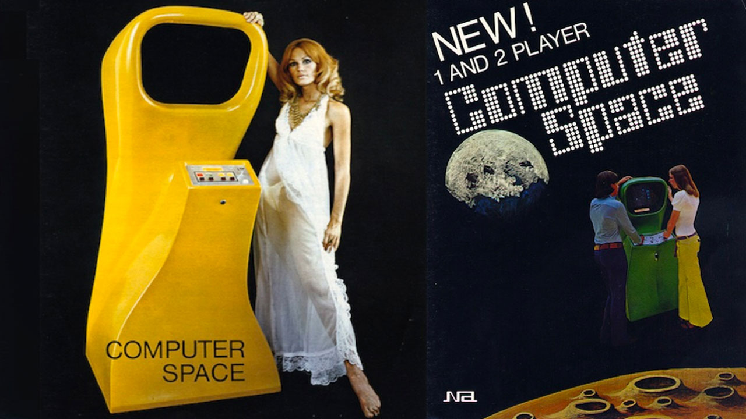
Годы начала геймдева
Началом индустория видеоигр (геймедева) принято считать запуск в 1971 году игры Computer Space на аркадных автоматов

Slide 12

Современный геймедев
Современный геймдев — это процесс создания видеоигр полного цикла: от разработки и дизайна до окончательного релиза.

